Slide 1



АҚТӨБЕ ОБЛЫСЫНДАҒЫ ШАҒЫН ЖИНАҚТЫ МЕКТЕПТЕРДІ ҚОЛДАУҒА АРНАЛҒАН
«БІЛІМ-ALL» ӨҢІРЛІК ЖОБАСЫ
Ақтөбе 2023 жыл

Slide 2
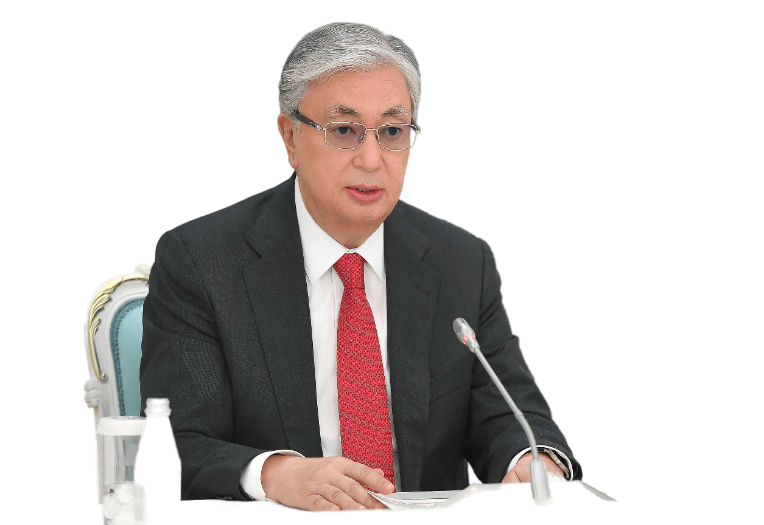
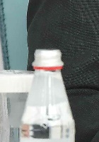
...«Мамандардың негіздеуінше, мемлекеттің тек дарынды оқушыларды қолдауы балалар арасында əлеуметтік ара-жікті ұлғайтуы мүмкін. Бұған жол беруге болмайды. Осыған орай, мемлекет қарапайым мектептерге қолдау көрсетеді. Сонымен бірге бұл қадам қала мен ауыл арасындағы білім беру саласындағы алшақтықты қысқартуға жол ашады».
Мемлекет басшысы Қасым Жомарт Тоқаевтың
«Жаңа жағдайдағы Қазақстан: іс-қимыл кезеңі»
Қазақстан халқына Жолдауы.
2020 жылғы 1 қыркүйек

Slide 3




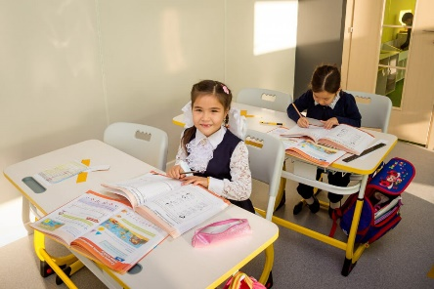
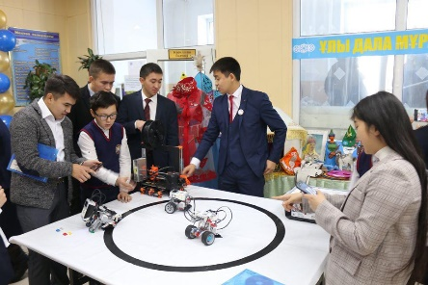
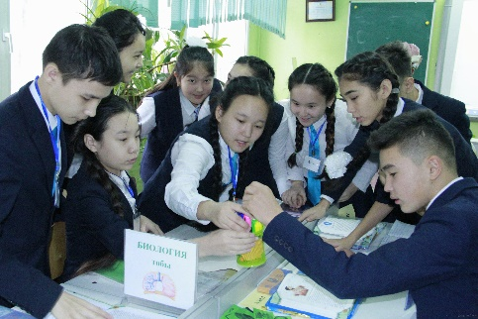
ШАҒЫН ЖИНАҚТЫ МЕКТЕПТЕРДІ ҚОЛДАУ
(45 978)
білім алушы
4454
ПЕДАГОГ
281
АУЫЛ МЕКТЕБІ
1-4 СЫНЫП 6 409
ҰЙЫМДАР ЖЕЛІСІ
204
ШЖМ
(14 585)
білім алушы
5-9 СЫНЫП 6 833
3548
ЖОҒАРЫ БІЛІМДІ
418
10-11 СЫНЫП 1 301
(7 330)
білім алушы
906 АРНАУЛЫ ОРТА БІЛІМДІ
14 ЖЕКЕ МЕКТЕП
ПЕДАГОГТЕРДІҢ САПАЛЫҚ ҚҰРАМЫ:
6 «ПЕДАГОГ-ШЕБЕР» 0,1%
1783 САНАТЫ ЖОҚ 40%
563 «ПЕДАГОГ-ЗЕРТТЕУШІ» 12,6%
1175 «ПЕДАГОГ-САРАПШЫ» 26,4%
927 «ПЕДАГОГ-МОДЕРАТОР» 20,8%

Slide 4

АУЫЛ МЕКТЕПТЕРІН ҚОЛДАУ
«КАНИКУЛДЫҚ МЕКТЕП» ЖОБАСЫ
«ШЖМ ҮШІН МОБИЛЬДІ МҰҒАЛІМ» ЖОБАСЫ
30 ҮЗДІК АУЫЛ МЕКТЕБІНІҢ ІС-ТӘЖІРИБЕСІ НАСИХАТТАЛУДА
АУЫЛ МЕКТЕПТЕРІНІҢ МАТЕРИАЛДЫҚ-ТЕХНИКАЛЫҚ БАЗАСЫ ЖАҢАРТУ
АУЫЛ МЕКТЕПТЕРІН ҚОЛДАУҒА АРНАЛҒАН ЖАҢА ШЕШІМДЕР
«АУЫЛ МЕКТЕБІ - ҮЗДІК БІЛІМ САПАСЫ» ЖҰМЫС БАҒДАРЛАМАСЫ
«САПАЛЫ БІЛІМ» ЖОБАЛЫҚ КЕҢСЕСІ
«БІЛІМ ALL» ӨҢІРЛІК ЖОБАСЫ

Slide 5
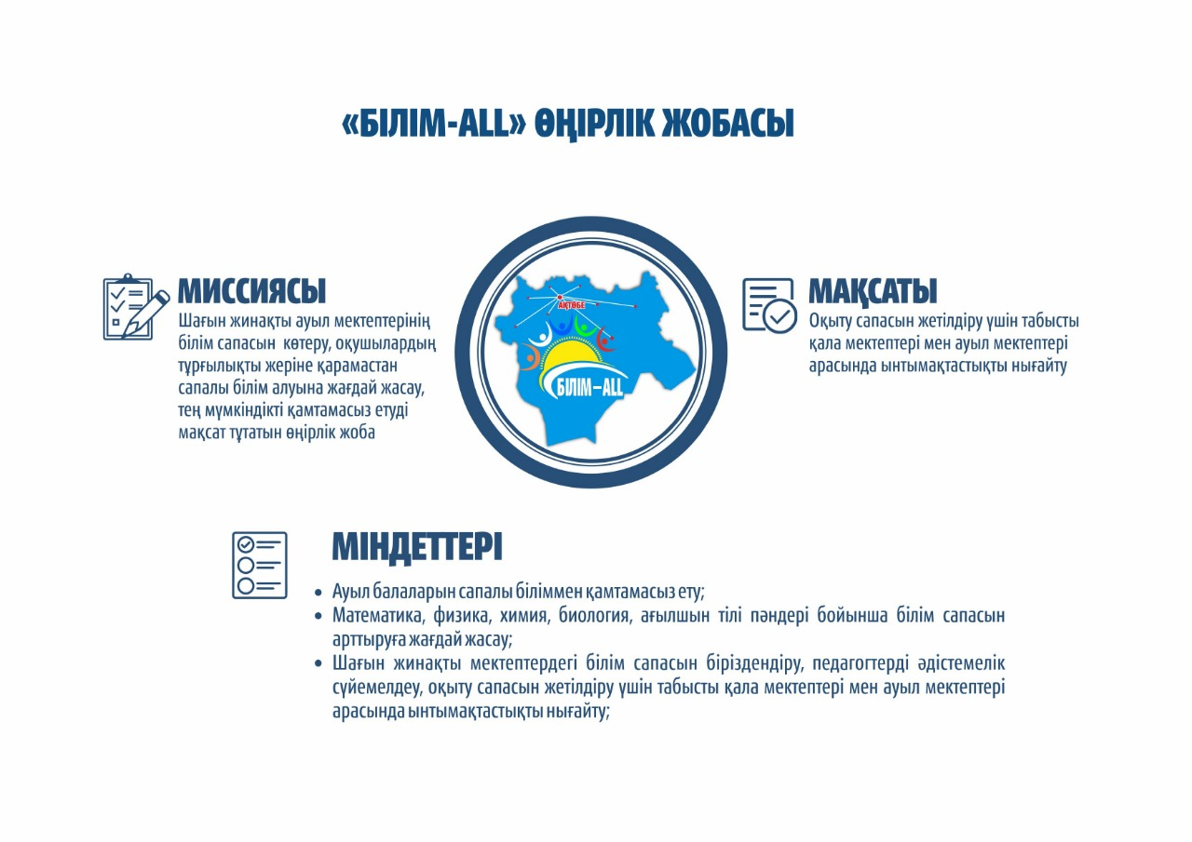

«БІЛІМ ALL» ӨҢІРЛІК ЖОБАСЫ
МАҚСАТЫ
ОҚЫТУ САПАСЫН ЖЕТІЛДІРУ ҮШІН ТАБЫСТЫ ҚАЛА МЕКТЕПТЕРІ МЕН АУЫЛ МЕКТЕПТЕРІ АРАСЫНДА ЫНТЫМАҚТАСТЫҚТЫ НЫҒАЙТУ
ЖОБАНЫҢ ӘЛЕУМЕТТІК ТИІМДІЛІГІ:
БІЛІМ САПАСЫ АРТАДЫ
АУЫЛ МЕКТЕПТЕРІ АРАСЫНДАҒЫ БӘСЕКЕЛЕСТІК ҚАЛЫПТАСАДЫ
АУЫЛ МЕКТЕПТЕРІНДЕГІ КАДРЛЫҚ РЕСУРСТЫҢ ТАПШЫЛЫҒЫ МӘСЕЛЕСІ ШЕШІЛЕДІ
МІНДЕТТЕРІ
КАДР ТАПШЫЛЫҒЫН ВИРТУАЛДЫ ПЕДАГОГТЕР ЕСЕБІНЕН ТОЛЫҚТЫРУ
ВИРТУАЛДЫ ОҚЫТУ ҮШІН БІЛІМ БЕРУ ПЛАТФОРМАСЫН ӘЗІРЛЕУ
ЖОҒАРЫ БІЛІКТІ ВИРТУАЛДЫ ПЕДАГОГТАР АРҚЫЛЫ ОНЛАЙН-БІЛІМ БЕРУДІ ҰЙЫМДАСТЫРУ
ВИРТУАЛДЫ ПЕДАГОГТЕР МЕН ШЖМ ПЕДАГОГТАРЫНЫҢ БІЛІКТІЛІГІН АРТТЫРУ

Slide 6
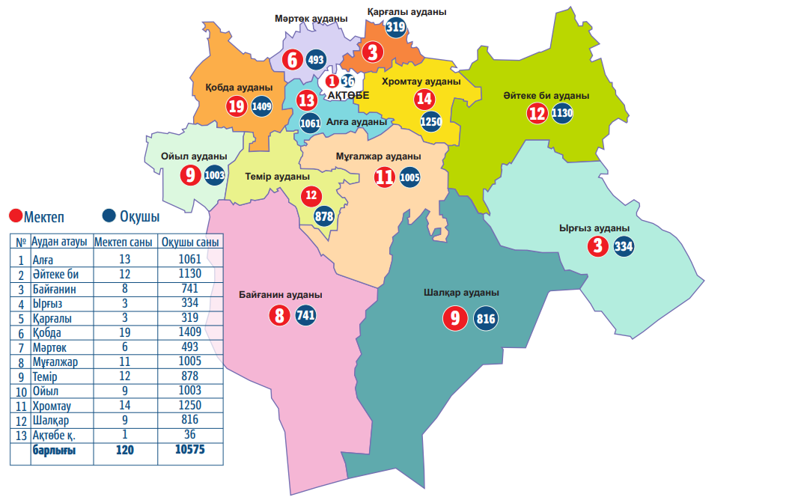
«БІЛІМ ALL» ӨҢІРЛІК ЖОБАСЫ

Slide 7

«БІЛІМ ALL» ӨҢІРЛІК ЖОБАСЫ
120
МЕКТЕП
35
ПЕДАГОГ
10 575
ОҚУШЫ
59%
73%
ЖЕТЕКШІ МЕКТЕПТЕР
4 ГИМНАЗИЯ
3 ЛИЦЕЙ
1 МЕКТЕП-ЛИЦЕЙ
2 ОРТА МЕКТЕП
ВИРТУАЛДЫ ПЕДАГОГ
ВИРТУАЛДЫ ПЕДАГОГТІҢ АССИСТЕНТІ
ҮЛГІЛІК ОҚУ БАҒДАРЛАМАЛАРЫНЫҢ МАҚСАТТАРЫНА СӘЙКЕС САБАҚТЫ БІРЛЕСІП ЖОСПАРЛАЙДЫ
ВИРТУАЛДЫ ПЕДАГОГ АССИСТЕНТІ СЫНЫПТЫҢ ВИРТУАЛДЫ САБАҚҚА ҚОСЫЛУЫН БАҚЫЛАЙДЫ, БЕКІТУДІ ҰЙЫМДАСТЫРАДЫ

Slide 8


«БІЛІМ ALL» ӨҢІРЛІК ЖОБАСЫ
ЖҰМЫС АЛГОРИТМІ
КҮТІЛЕТІН НӘТИЖЕ
ИНТЕРНЕТТІҢ ЖЕТКІЛІКТІ ЖЫЛДАМДЫҒЫМЕН МЕКТЕПТЕРДІ АНЫҚТАЛДЫ
МЕКТЕПТЕРДІҢ МАТЕРИАЛДЫҚ-ТЕХНИКАЛЫҚ БАЗАСЫ ЖАРАҚТАНДЫРЫЛДЫ
ЖЕТЕКШІ МЕКТЕПТЕРДІҢ ПЕДАГОГТЕРІН ДАЯРЛАУ ЖҰМЫСТАРЫ ЖҮРГІЗІЛДІ
ВИРТУАЛДЫ САБАҚТАРДЫҢ БІРЫҢҒАЙ КЕСТЕСІ ӘЗІРЛЕНДІ
ПЕДАГОГТЕРГЕ ӘДІСТЕМЕЛІК ҚОЛДАУ КӨРСЕТІЛДІ
БІЛІМ АЛУШЫЛАРДЫҢ ОҚУ ЖЕТІСТІКТЕРІНІҢ МОНИТОРИНГІ АРҚЫЛЫ ЖОБАНЫҢ НӘТИЖЕЛІЛІГІНЕ МОНИТОРИНГ ЖҮРГІЗІЛЕДІ
АУЫЛ МЕКТЕПТЕРІНДЕ ОҚУ САПАСЫН 12%-ҒА АРТТЫРУ
МАТЕМАТИКА» (12%), «ФИЗИКА» (12%), «ХИМИЯ» (12%), «БИОЛОГИЯ» (12%), «АҒЫЛШЫН ТІЛІ» (12%) ПӘНДЕРІ БОЙЫНША ОҚЫТУ САПАСЫН АРТТЫРУ
ДАРЫНДЫ БАЛАЛАРҒА АРНАЛҒАН БІЛІМ БЕРУ ҰЙЫМДАРЫНА ОҚУҒА ТҮСЕТІН АУЫЛДЫҚ БІЛІМ АЛУШЫЛАРДЫҢ ҮЛЕСІН 10%-ҒА ҰЛҒАЙТУ
ОБЛЫСТЫҚ, РЕСПУБЛИКАЛЫҚ ПӘНДІК ОЛИМПИАДАЛАР МЕН ОҚУШЫЛАРДЫҢ ҒЫЛЫМИ ЖОБАЛАР КОНКУРСТАРЫНЫҢ ЖЕҢІМПАЗДАРЫ - АУЫЛДЫҚ МЕКТЕПТЕРДЕН БІЛІМ АЛУШЫЛАРДЫҢ ҮЛЕСІН 10%-ҒА ҰЛҒАЙТУ

